Slide 1


Презентацию выполнила: педагог-психолог
Арчумаева В.Г.
«Ленивец»
занятие для дистанционного обучения для детей 6-7 лет

Slide 2

Сопровождение проводится по программе психолого-педагогических занятий для детей 6-7 лет Куражевой Н.Ю.
Уважаемые родители и дети
здравствуйте!
Если ребёнок не может справиться с заданием, помогите ему.
Приветствие. Игра «ладошки»
Принцип игры как в « испорченном телефоне », толь­ко нужно не шептать какое-то слово на ухо партнеру, а рисовать на его ладошке знак или букву. Он догадывает­ся, что это такое, и передает рисунок дальше. Подгля­дывать нельзя. Значки, естественно, должны быть про­стыми: круг, треугольник, квадрат, волнистая линия, примитивная рожица, вопросительный или восклица­тельный знаки, елочка и т. п. Получив сообщение-рису­нок, последний в цепочке называет вслух загаданное изображение. Играющие сравнивают его с первоначаль­ным результатом и выясняют, в каком звене цепи про­изошло искажение. Задача взрослого (как, впрочем, и во всех остальных играх) — создать веселую, непринужден­ную атмосферу

Slide 3

Сказка «Ленивец»
В «Лесной школе» все ученики добросовестно отно­сились к заданиям. Медвежонок сначала тоже старал­ся, но потом стал г/ставать, появились равнодушие и лень. Все чаще его находили на мягком диванчике. Маму Медвежонка это сильно беспокоило.
— До зимней спячки еще далеко, а ты, сынок, уже выглядишь сонным и вялым, — говорила она.
— Я решил зря силы не тратить! — ответил ей Медвежонок.
— Учиться, узнавать новое очень полезно для каждого, и ты это знаешь, сынок! — ласково произнесла Медведица.
— Не хочу больше учиться! Надоело мне! — провор­чал Медвежонок. — Я думал, что это легко — быть школьником. Что все будет получаться само собой, а оказывается, надо трудиться. Не хочу!!!
— Конечно, иногда хочется быстрых результатов, — вздохнула мама. — Но ведь хорошо быстро не бывает!..
— Ну и пусть! Тогда я буду лежать целыми дня­ми! — воскликнул Медвежонок и отвернулся к стене, чтобы не видеть расстроенной Медведицы.

Slide 4
— Любой ребенок или взрослый испытывает чув­ство усталости, но хороший отдых на воздухе, сон по­могают справиться с этой проблемой и вернуться к ра­боте. А если ты будешь лежать целыми днями, то превратишься в Ленивца,
— Что это такое? —поинтересовался Медвежонок.
— Не что, а кто. Это зверек, наверное, родственник обезьянки. А может, он и был когда-то давным-давно обе­зьянкой, пока с ним не произошла одна история. Так же как ты, он почувствовал однажды сильную усталость от работы и объявил всему лесу о том, что он отказыва­ется трудиться, а желает только лениться. Целыми днями напролет. Ленивец висел на дереве вниз головой, по­тому что подняться или перевернуться ему лень. Насе­комые поселились в его шерсти, а он даже не шевелился, когда его покусывали. «Лень!» — думал он. Конечно же, Ленивец не умывался, не расчесывал шерстку и не чис­тил зубы. Из-за этого он выглядел лохматым, грязным, с темными зубами и неприятным запахом. «Кому это нужно быть чистым и опрятным? Лень!» — размышлял Ленивец.
Обезьянки прыгали рядом, наслаждаясь сладкими бананами и вкусным кокосовым молочком. «Эй, Ленивец, поиграй с нами!» — кричали они ему. Но Ленивец молча наблюдал за своими подружками и медленно пожевывал листья с дерева, на котором он висел. «Даже есть лень!» — удивлялся сам себе Ленивец.

Slide 5

Жизнь протекала скучно и однообразно. Много ин­тересного происходило рядом. Однако Ленивец продол­жал неподвижно висеть на дереве.
Вот и сейчас есть такой Ленивец в далеких лесах Америки, как яркий пример самого ленивого существа на свете.
— Ну что, сынок, ты хотел бы быть похожим на такого Ленивца? — закончила свой рассказ Медведица.
— Нет, не хочу! — твердо произнес Медвежонок. -Но можно я хоть отдохну немножко?
— Конечно можно! Отдохни часок, а потом вновь за работу!
— Хорошо, мама! Я так и сделаю! — ответил Мед­вежонок.
После того как ребёнок прослушал сказку, попросите его поделиться впечатлениями от услышанного.

Slide 6
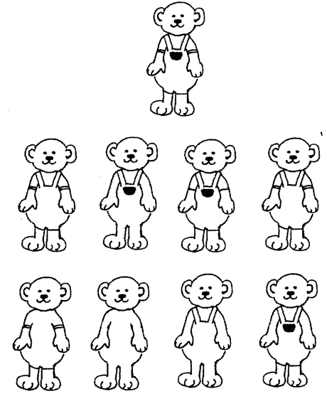
Упражнение «Медвежата»
Детям нужно сделать всех медвежат одинаковыми

Slide 7
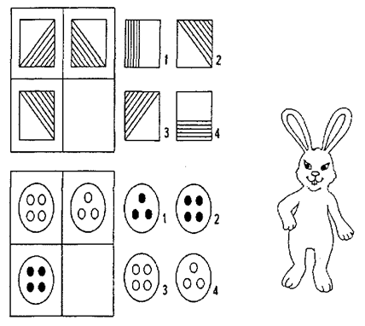
Упражнение «Мишкин квадрат»
Детям нужно найти подходящие фигуры для пустых клеток

Slide 8
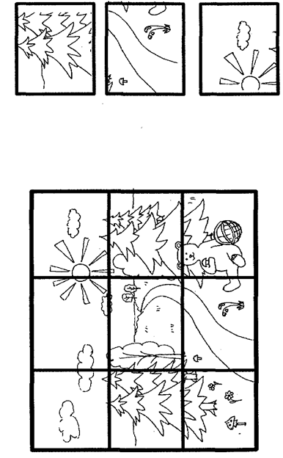
Упражнение «Прятки с картинками»
Детям нужно найти на картинке выделенные фраг­менты

Slide 9





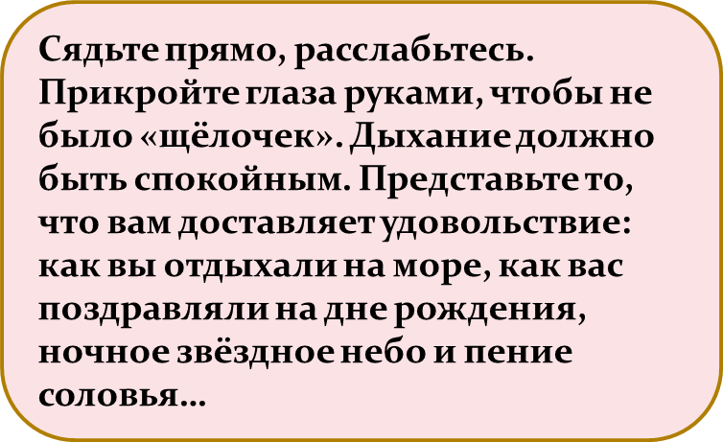
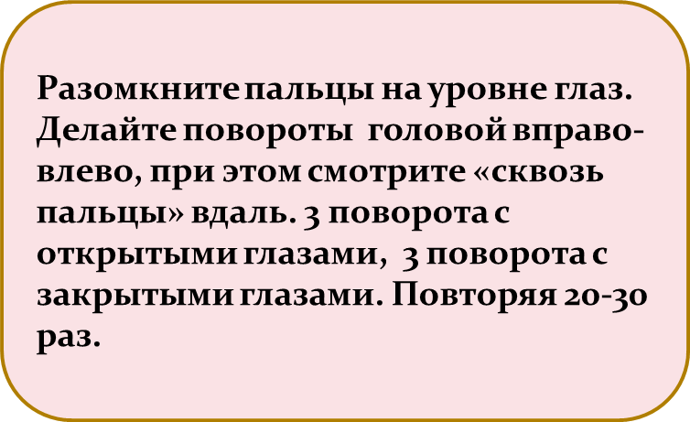

Slide 10
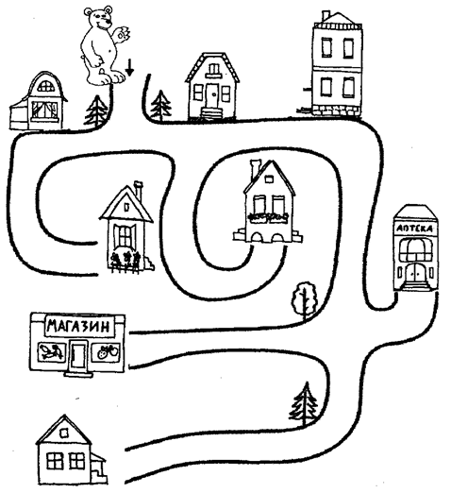
Игра «Право-лево»
Лисенок объяснил Мишке дорогу от дома до магази­на. А Мишка почему-то вместо магазина попал в аптеку. Где ошибся Мишка? Лисенок сказал ему следующее: «Сначала идешь прямо до елочки, поворачиваешь нале­во и идешь до двухэтажного домика, затем поворачива­ешь направо, идешь до березки, далее поворачиваешь налево — вот и магазин»

Slide 11
Продолжи цепочку

Slide 12
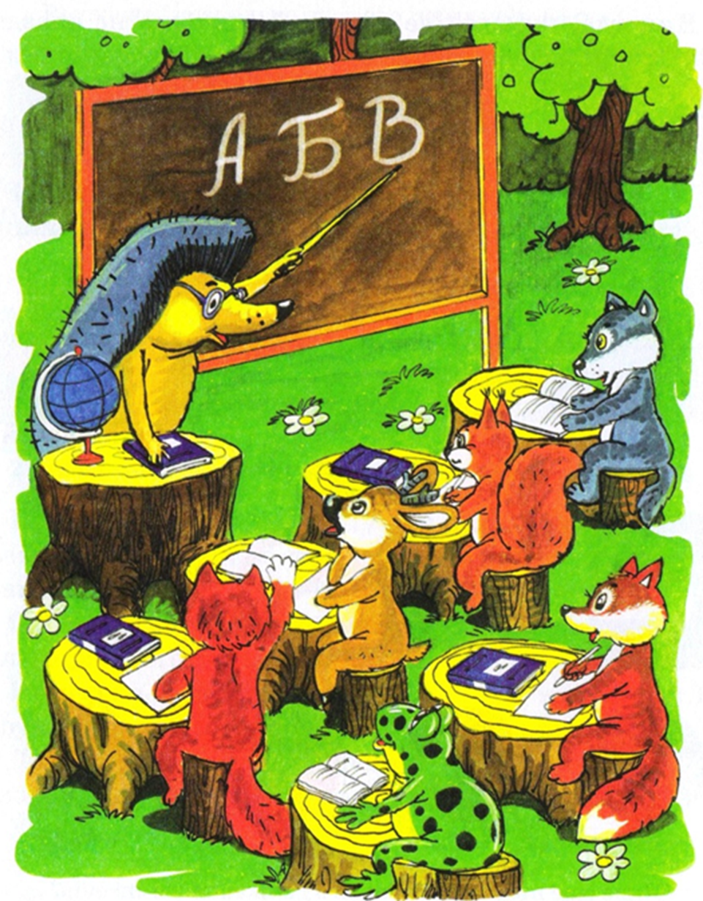
Будьте здоровы!
Спасибо за работу!

